Slide 1
Giant Pressure-Induced Spectral Shift in Cyan-Emmitting Eu²⁺-Activated Sr₈Si₄O₁₂Cl₈ Microspheres for Ultrasensitive Visual Manometry
Teng Zheng, Marcin Runowski, Junpeng Xue, Laihui Luo, Ulises R. Rodríguez-Mendoza, Víctor Lavín, Inocencio R. Martín, Plácida Rodríguez-Hernández, Alfonso Muñoz, and Peng Du
Jana Rheinländer, Marco Gurbisz
12.07.2023

Slide 2
Inhalt
Motivation
Struktur
Lumineszenz bei Normaldruck
Lumineszenz unter erhöhtem Druck
Strukturveränderung unter erhöhtem Druck
Vergleich zu anderen Materialien
Mögliche Probleme
Zusammenfassung

Slide 3
Motivation
Druck ist in vielen Anwendungsbereichen (Industrie, Forschung) und kann zu Phasentransformationen, Bildung neuer Verbindungen, Defektgeneration, etc. führen
Im Labor wird häufig die Diamond anvil cell (DAC) zur Anwendung von hohem Druck verwendet
In DAC optisches Druck überwachen möglich (hoch transparente Diamante)
Lumineszente Materialien werden für Überwachung von Druck eingesetzt
Lanthanoide oder Übergangsmetalle als Aktivatoren
Analyse der Durckabhängigen spektral Charakteristika
Bekannteste: Al₂O₃:Cr³⁺ Rubin (dλ/dP = 0,365 nm/GPa)
Sensitivität nicht hoch genug um mit Anforderungen der Technologie mit zukommen (höhere Sensibilität, Genauigkeit)

Slide 4
Motivation
Einige Bekannte Drucksensoren sind nur für hohe Druckbereiche geeignet
Kein linearer Spektral Verschiebung im tiefen Druckbereich (<10 GPa)
Im tiefen Bereich können organische und einige weiche Materialien Phasenübergänge durchlaufen
Chlorsilikate Vorteile
Herstellung bei tiefen Temperaturen
Exzellente chemische und physikalische Eigenschaften
Guter Lumineszierender Host

Slide 5
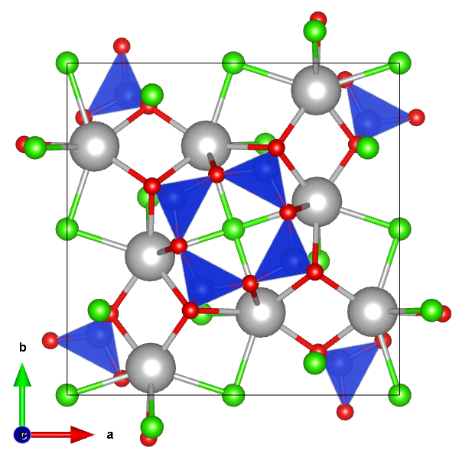
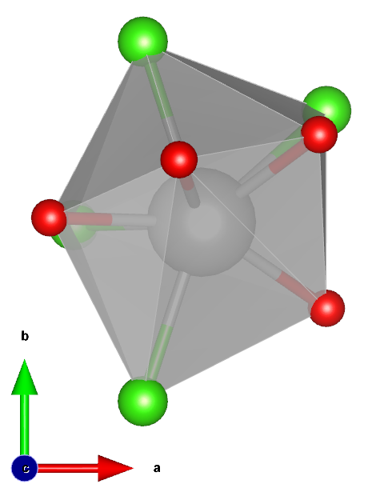

Struktur
Synthese: SiO₂, SrCO₃, NH₄Cl, Eu₂O₃ für 4h bei 900°C sintern
Sr₈Si₄O₁₂Cl₈:Eu²⁺
I4/m (Nr. 87), a = 11,201 Å, c = 9,584 Å
Eu²⁺ belegt Sr-Lagen
r(Eu²⁺) = 1,25 Å
r(Sr²⁺) = 1,26 Å
Alle Sr²⁺-Lagen gleich
Koordiniert von
4 O (2,5 – 2,8 Å)
4 Cl ($≈$3 Å)

Slide 6
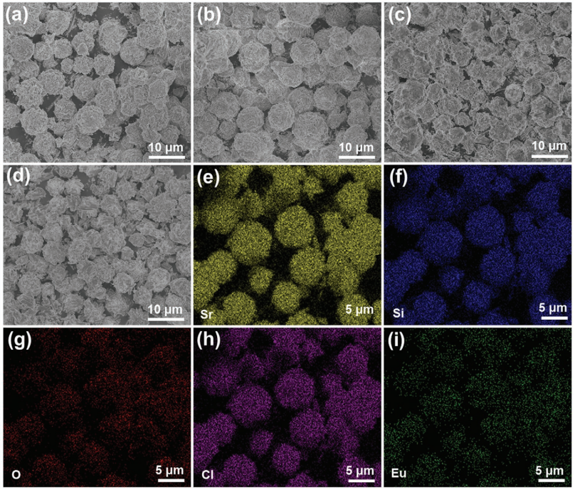

Struktur
Mikrosphären
REM (SEM)
$≈$5,75 μm groß, Sphärisch
Morphologie bei Dotierung unverändert
EDX
Sr, Si, O, Cl, Eu gleichmäßig verteilt

Slide 7
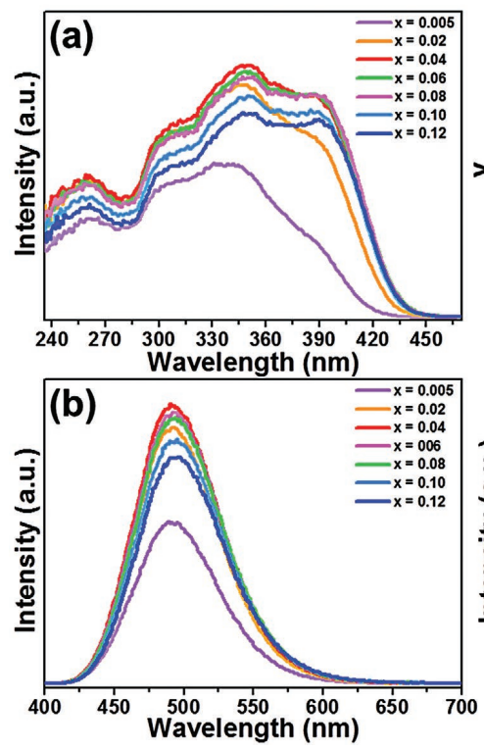
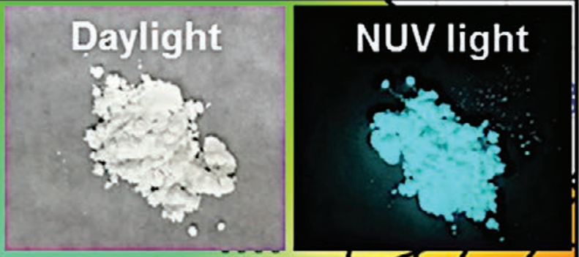

Lumineszenz bei Normaldruck
Weißes Pulver, bei Bestrahlung mit NUV cyanfarben
Emission bei 492 nm
$5d→4f$-Übergang
Symmetrisch $→$ ein emittierendes Zentrum
Optimaler Dotierungsgrad: 4 mol%
Quantenausbeute 80±1%

Slide 8
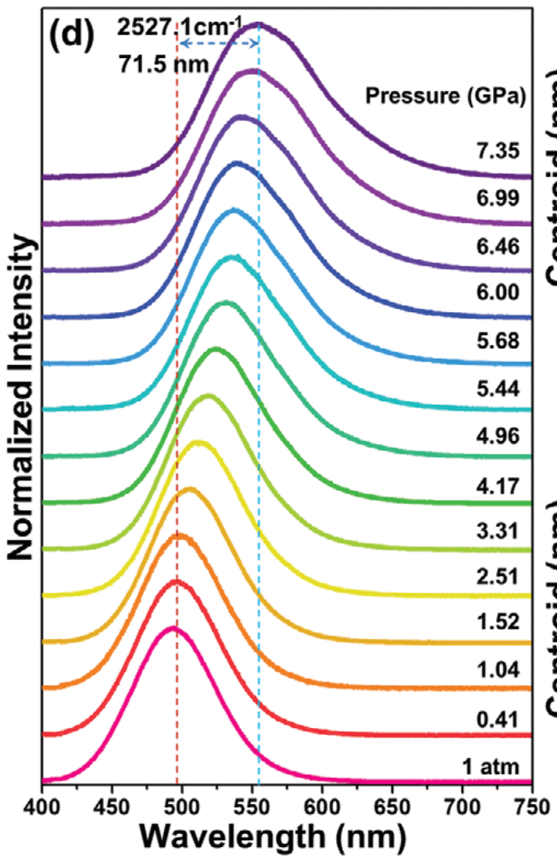
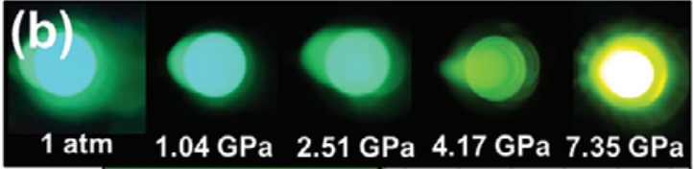
Lumineszenz unter erhöhtem Druck
Zur Untersuchung wurden Druckabhängige Emissionsspektren von 0,0001 GPa (1 atm) bis 7,35 GPa aufgenommen
Farbändernde Lumineszenz von Cyan über Grün zu Gelb
Normalisiertes Emissionsspektrum der Mikrosphären
Anregung bei 284 nm

Slide 9
Lumineszenz unter erhöhtem Druck
Bei 7,38 GPa signifikante Rotverschiebung
Interionischen Abstände verringern sich → höhere Wechselwirkung zwischen Eu²⁺-Ionen und Liganden
Steigung der Kristallfeldstärke und Nephelauxetischer Effekt (stärkere Überlappung der Ligand Orbitale und Ionen)
Nephelauxetischer Effekt → Verringerung der Energietrennung zwischen Grundzustand und angeregten Zustand
Verstärkung des kovalenten Charakters der Bindung
Reversibel

Slide 10
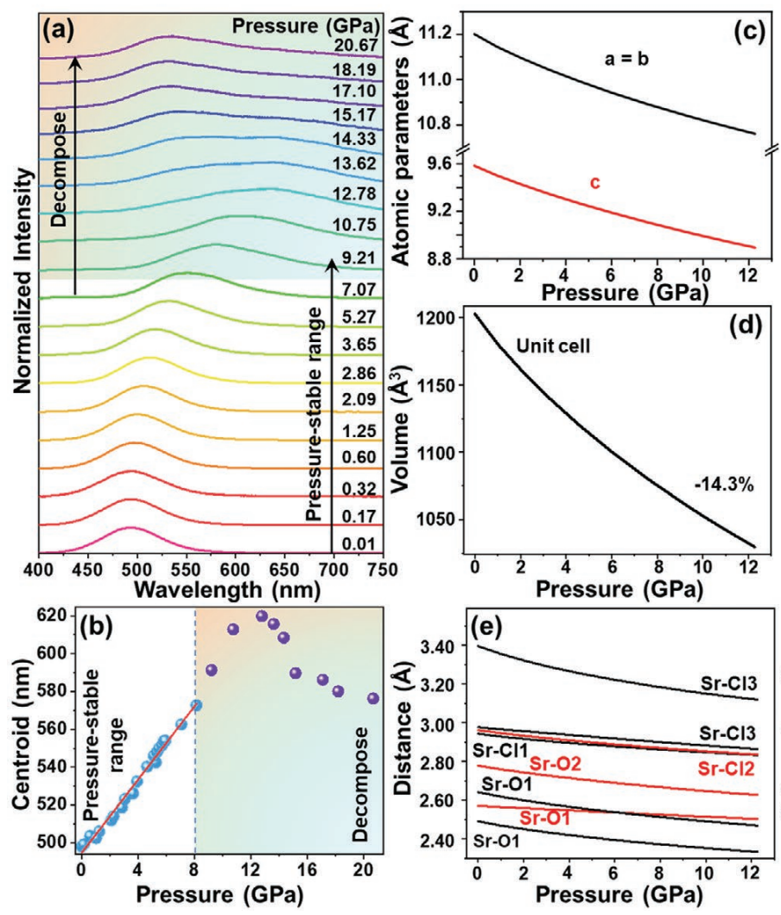
Strukturveränderung unter erhöhtem Druck
Ab 8 GPa anderes Emissionsverhalten
Asymmetrisch
Blauverschiebung (hypsochrom) ab 12,8 GPa
ab initio Berechnung
Isotrope Kompression
Kontinuierlich bis 12,3 GPa
Sr-Oktaeder -14,5 %
SiO₄-Tetraeder -5,9%

Slide 11
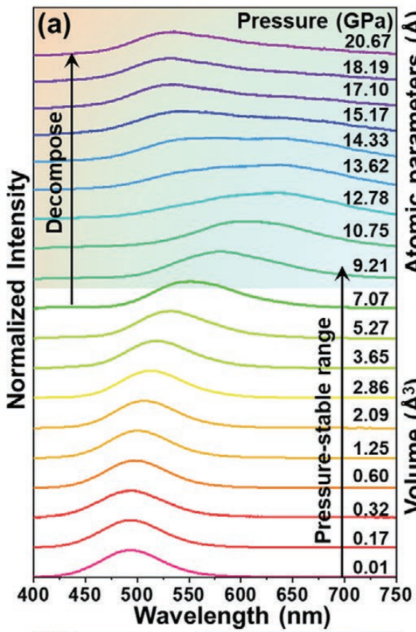
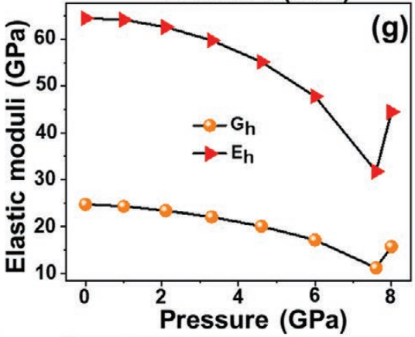
Strukturveränderung unter erhöhtem Druck
Schermodul G
Sinkt bis 7,6 GPa
Danach: Rascher Anstieg
Weist auf mechanische Instabilität hin
Stimmt mit Beobachtung der Lumineszenzmessungen überein
Ab 9,1 GPa Zersetzung zu SrSiO₃ und SrCl₂

Slide 12
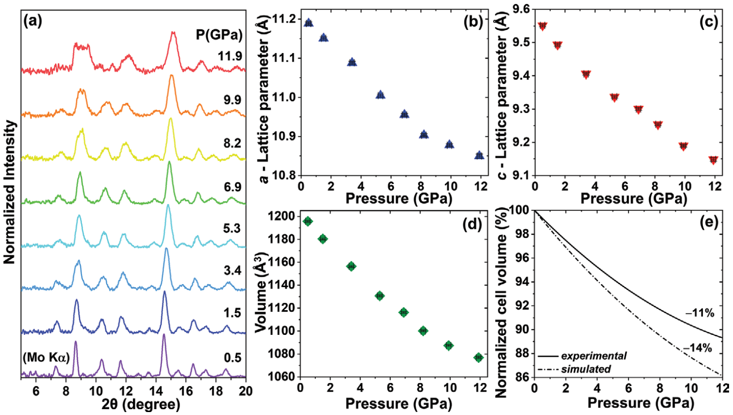

Strukturveränderung unter erhöhtem Druck
Röntgenpulverdiffraktogramme
Druck ↑
a,c ↓
V ↓
2θ ↑
Erinnerung:
$nλ=2dsin(θ)$
$$sin$$
Verbreiterung
Mechanische Spannung
Kristalldefekte möglich

Slide 13
Strukturveränderung unter erhöhtem Druck
Verbreiterung
Mechanische Spannung
Kristalldefekte möglich
Zersetzung
Verbreiterung
Signal-Rausch-Verh. ↓
Verschwinden von Reflexen niedriger Intensität
Veränderungen sind kontinuierlich

Slide 14
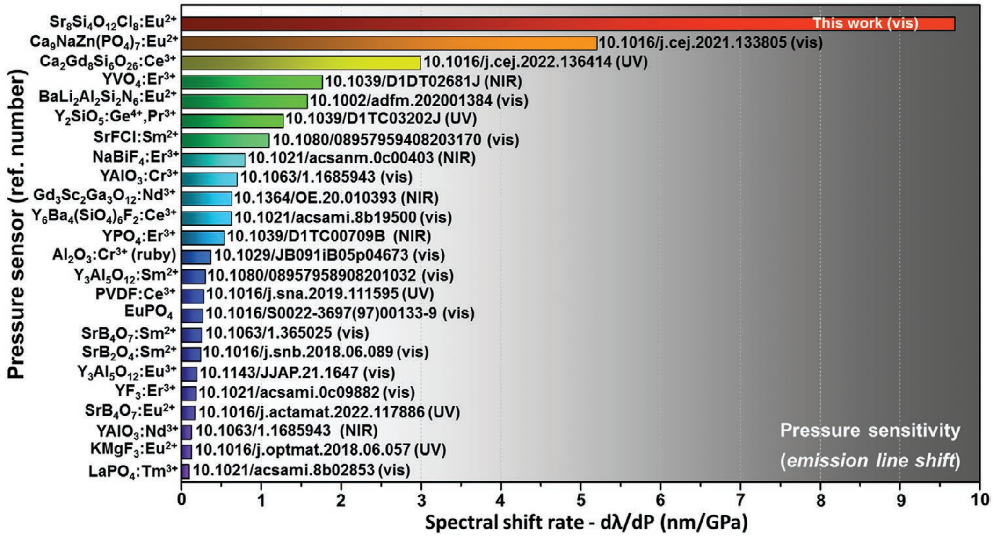
Vergleich zu anderen Materialien

Slide 15
Mögliche Probleme
Breitbandlumineszenz
Schmalbandemitter ggf. sensitiver
Einsatzbereich bis 7 GPa
Einsatz von RE
d-Block Elemente als Alternative

Slide 16
Zusammenfassung
Hoch effiziente Sr₈Si₄O₁₂Cl₈:8xEu²⁺ Mikrosphären wurden synthetisiert
Anwendbarkeit in Manometrie
Bei 350 nm Angeregt → Cyan Emission
Optimales Doping bei 4 mol%
Hoher Druck (7,35 GPa) deutliche Rotverschiebung
Farbveränderbare Emission (Cyan → Grün → Gelb)
Höchste Drucksensibilität (dλ/dP = 9,69 nm/GPa)
Anwendung
Genaue optische Druckmessung
Erkennung/Vorhersage von Katastrophen in Bauanlagen
Tiefseeerforschung
Hochdruckforschung unter extremen Bedingungen im Inneren von Planeten

Slide 17
Vielen Dank für die Aufmerksamkeit

